Slide 1


UBND QUẬN LONG BIÊN
TRƯỜNG MẦM NON GIANG BIÊN
Lĩnh vực: Phát Triển Nhận Thức
Đề tài: Dạy trẻ đếm số lượng 1,2 trên đối tượng
Đối tượng: Trẻ 3 – 4 tuổi
Giáo viên: Đào Thị Lan
Nguyễn Thị Bích Phượng

Slide 2


BÉ VUI HỌC TOÁN GỒM CÁC PHẦN SAU
*Phần 1: Giao lưu cùng bé yêu
*Phần 2: Thử tài bé yêu
*Phần 3: Bé yêu thi tài ( Nhanh trí)

Slide 3

*Phần 1: Giao lưu cùng bé yêu

Slide 4


BÀI HÁT : TẬP ĐẾM

Slide 5

Các con vừa nghe bài hát gì?
Trong bài hát bạn đã làm gì?
Chúng mình có muốn đếm giống bạn không?
Bây giờ cô và chúng mình cùng đếm nhé!.

Slide 6


*Phần 2: Thử tài bé yêu

Slide 7



Bé cùng đếm quả có số lượng là 1,2
2
1
Notes:
2. Nội dung:
a. Luyện tập NB nhóm đồ vật có số lượng là 1, 2:
Cho trẻ lên tìm, đếm các nhóm có số lượng theo yêu cầu của cô.

Slide 8
Bé tìm nhóm quả có số lượng là 1,2
1

Slide 9
Bé đếm quả có số lượng là 1,2
Notes:
2. Nội dung:
a. Luyện tập NB nhóm đồ vật có số lượng là 1, 2:
Cho trẻ lên tìm, đếm các nhóm có số lượng theo yêu cầu của cô.

Slide 10
2

Slide 11

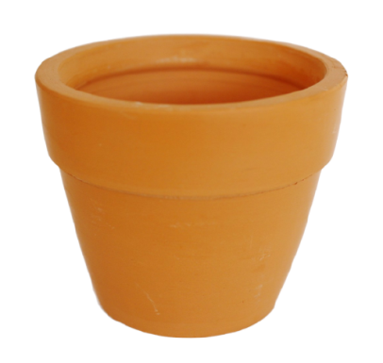
1
2

Slide 12

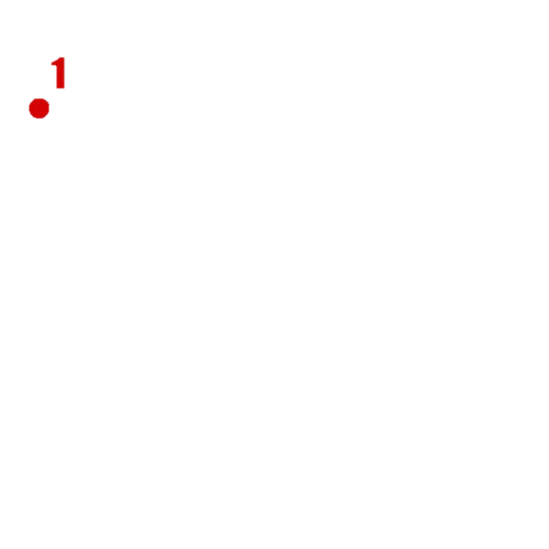
Thẻ số 1

Slide 13

2
2

Slide 14

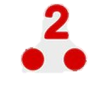
Thẻ số 2

Slide 15
2
1

Slide 16
*Phần 3: Bé yêu nhanh trí

Slide 17

Trò chơi: Hái quả

Slide 18
Trò chơi : Tìm Nhà

Slide 19


XIN CHÀO VÀ HẸN GẶP LẠI CÁC BẠN

